Slide 1
昕雨阳光艺校官网主页设计汇报
2018
汇报人：杨子歆 瞿一帆

Slide 2
ONE
前期准备
TWO
制作过程
THREE
总结

Slide 3
前期准备
one

Slide 4
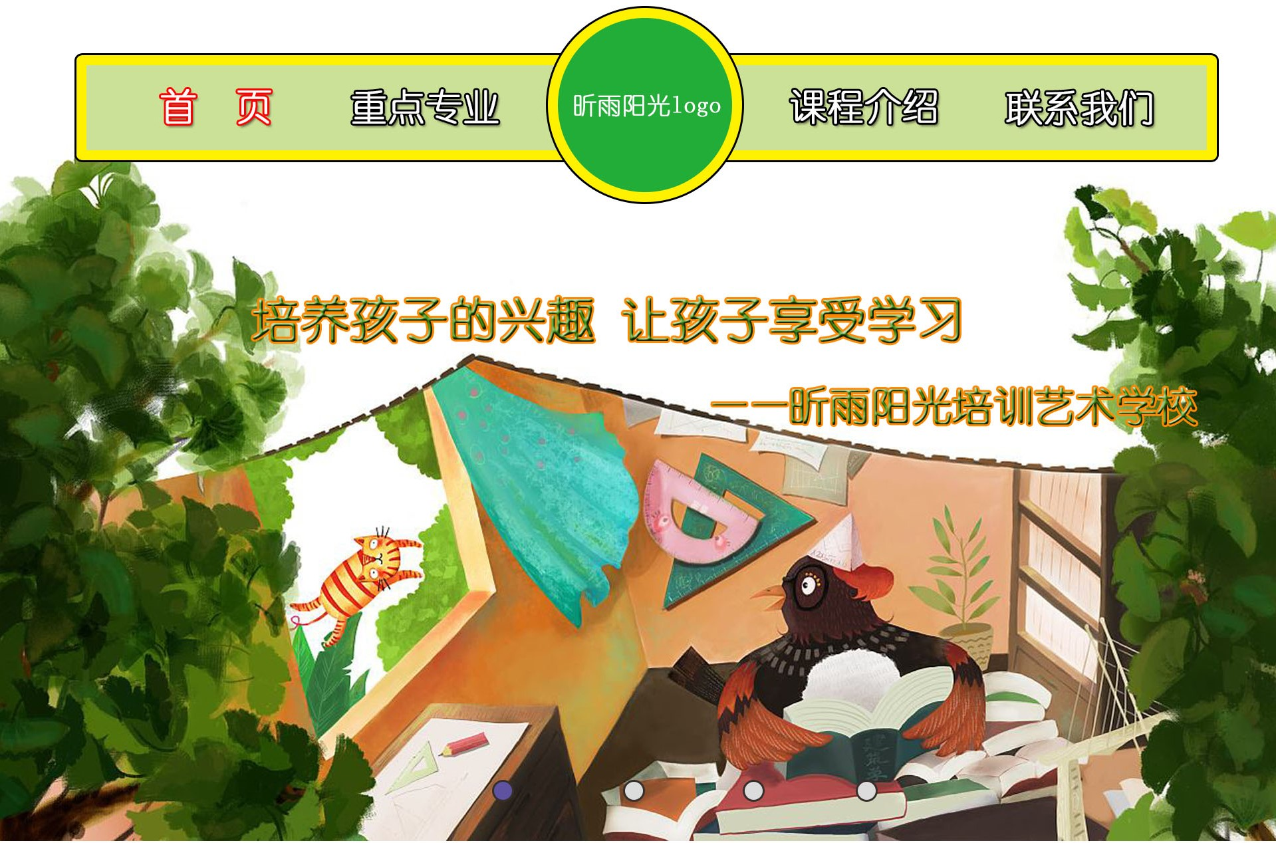
前期准备
利用需求文档和设计草图进行难易点和代码分析
认为导航难度性最高！
one

Slide 5
制作过程
two

Slide 6
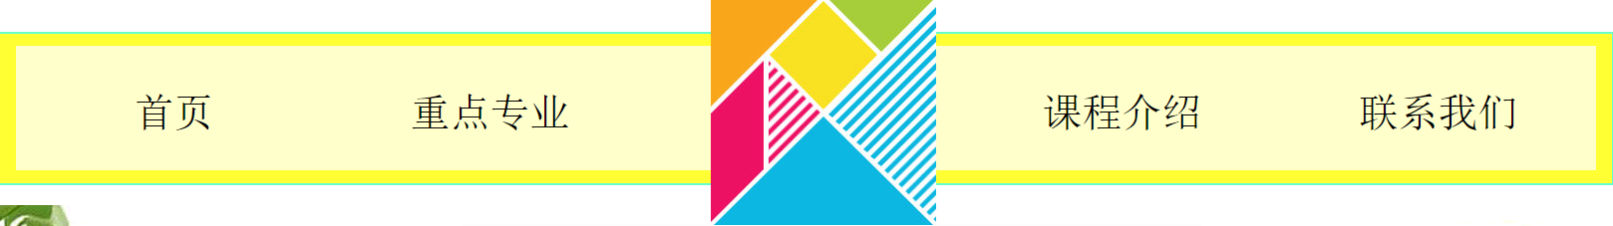
制作过程
two
根据设计文档各自制作了相对应的部分，并互相进行了点评并加以修改。最后做出了导航效果。

Slide 7
总结
three

Slide 8
总结
需要按照需求文档的要求来进行制作，并且团队之间也需要不断的谈论和修改。
专业技术要掌握好，在制作过程问题就会减少很多了，避免一头雾水不断查百度。

Slide 9
谢谢观看
THANK YOU

